Slide 1
基于 Qt 和 MySQL 的 医院门诊挂号与药品管理系统
1
患者预约
2
挂号候诊
开题答辩 | Qt/C++ · MySQL · C/S 架构
3
医生接诊
5
收费统计
4
处方药房
软件学院 · 计算机科学与技术
学生：刘子航 指导教师：李长毅
01

Slide 2
课题背景：门诊业务需要数字化闭环
开题答辩
传统窗口型处理难以支撑多角色协同、实时状态和数据追溯
3
3
1
高频场景
关键割裂
完整闭环
现实问题
建设方向
课题价值
患者信息重复录入，窗口处理效率低
排班、挂号、候诊和收费状态变化快
药品库存、处方和账单数据容易割裂
围绕预约诊疗和智慧医院建设要求
把患者服务、医生诊疗、药房收费一体化
通过统计和日志提高管理可视化
覆盖 Qt 客户端、TCP 服务端和 MySQL
训练需求分析、数据库设计和系统实现能力
贴近真实医院门诊基础业务形态
02

Slide 3
系统目标与使用对象
开题答辩
目标不是单一挂号页面，而是门诊挂号、诊疗、药品、收费的基础业务链
建设目标
1
患者
2
挂号员
3
医生
患者可查询排班并预约挂号
医院人员按角色进入不同业务页面
排班号源、挂号候诊、处方库存、收费统计形成联动
服务端统一维护权限、业务规则和数据访问
预约挂号
建档/挂号/叫号
接诊/病历/检查/处方
4
药房人员
5
收费员
6
管理员
审核/发药/库存
账单/支付/统计
基础数据/日志
03

Slide 4
功能边界：医院端页面 + 患者预约入口
开题答辩
源码中已形成菜单权限、页面模块和服务模块的对应关系
基础与权限
门诊诊疗
药品收费
院长驾驶舱
患者管理
科室管理
医生管理
操作日志
挂号管理
候诊队列
患者病历档案
医生排班
医生接诊
检查检验
处方管理
药品库存
收费结算
费用统计
权限控制思路
管理员拥有全部权限；科主任偏向诊疗与统计；挂号员负责患者、挂号和排班；医生负责接诊、检查和处方；药房负责库存和发药；收费员负责账单和收入统计。
04

Slide 5
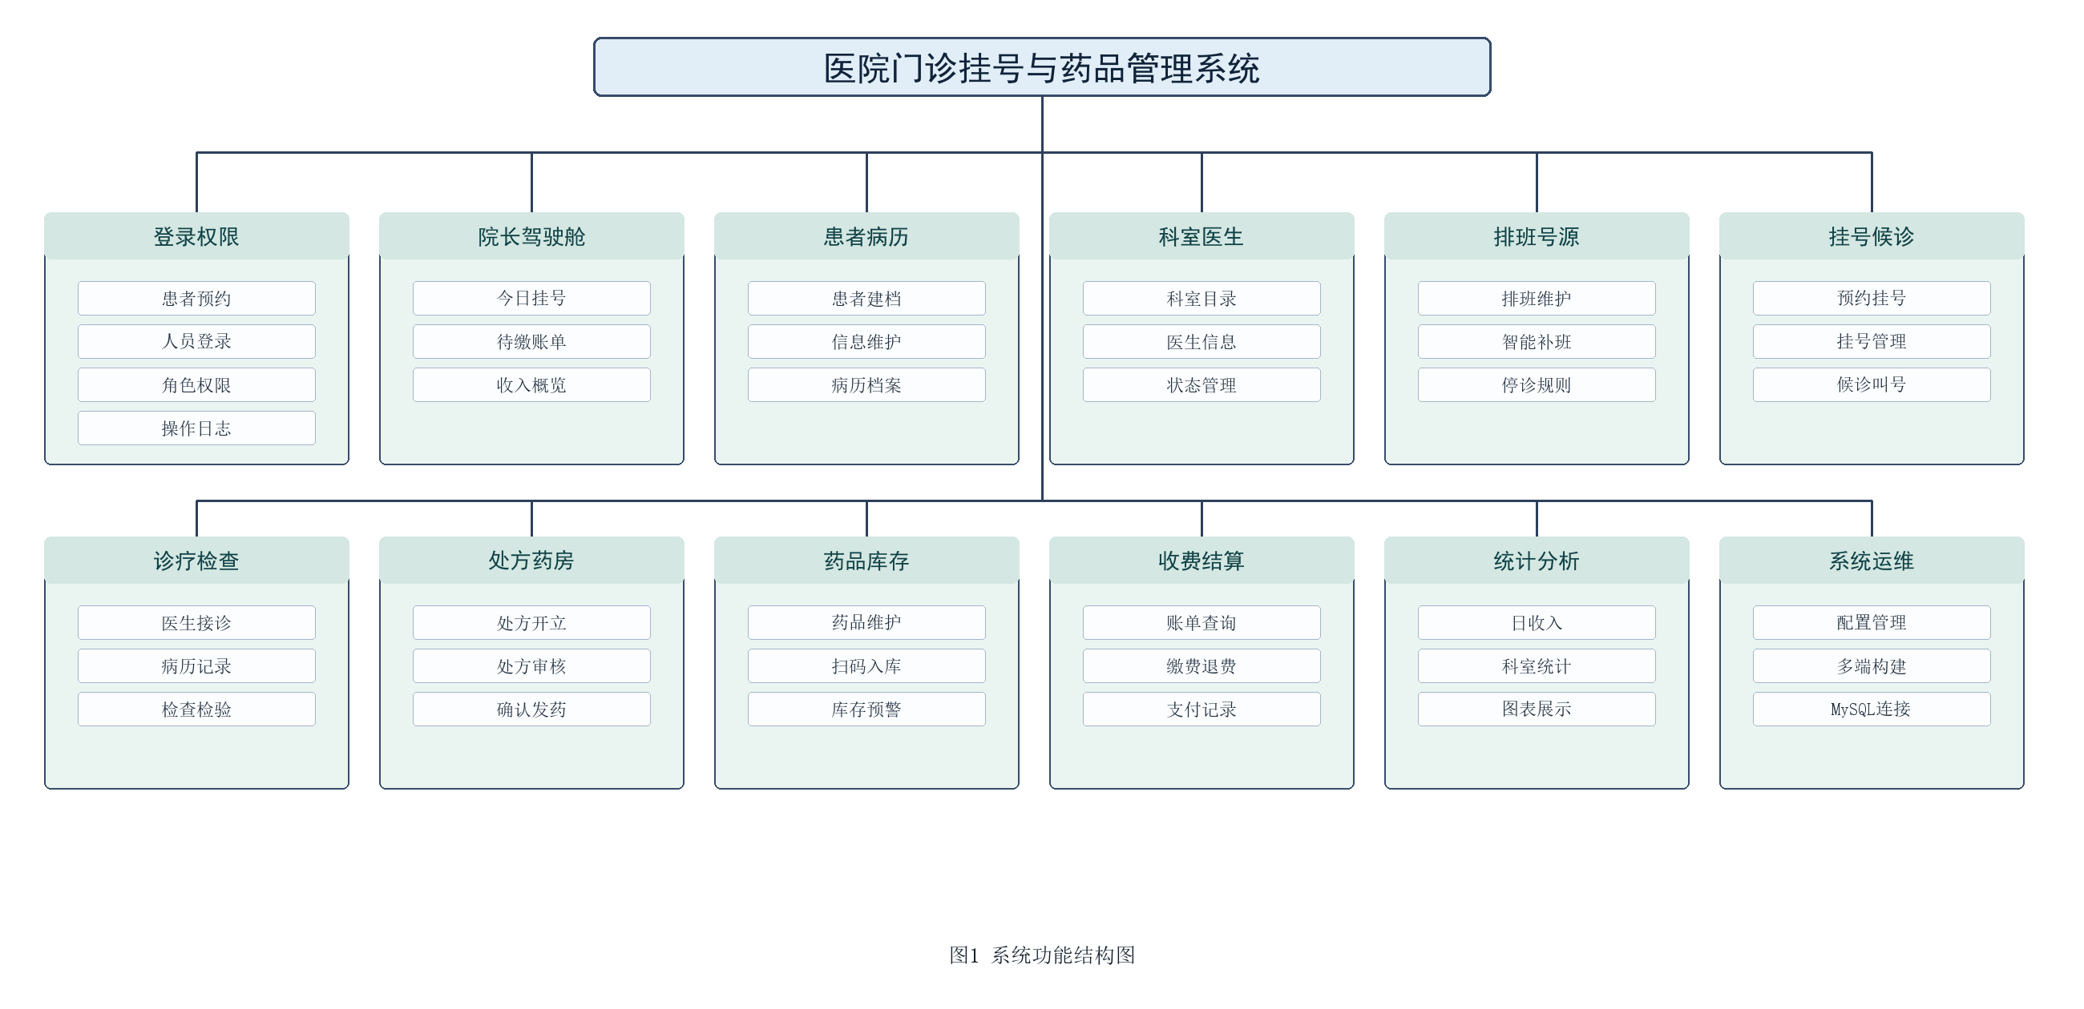
系统功能结构图
开题答辩
按照当前项目页面、服务模块和数据库业务链重新整理
05

Slide 6
门诊业务主流程
开题答辩
从患者预约到收费统计，形成可追溯的闭环链路
1
患者建档
2
排班号源
3
预约挂号
4
候诊叫号
5
接诊检查
6
处方发药
7
收费结算
8
统计日志
基础信息
医生/日期/余号
生成挂号单
进入医生队列
病历/检查单
审核/出库
账单/支付
收入/追溯
患者/挂号员
患者信息、挂号单、预约时段
医生/检查人员
候诊队列、病历记录、检查结果
药房/收费员
处方状态、库存出库、账单支付
管理员/科主任
科室医生、排班规则、统计看板、日志审计
06

Slide 7
技术架构：Qt/C++ 客户端 + Qt TCP 服务端 + MySQL
开题答辩
客户端专注交互，服务端统一业务规则，数据库集中保存数据
客户端表现层
网络通信层
服务端业务层
数据持久层
Qt Widgets 桌面界面
患者预约入口
角色菜单与表格页面
QTcpSocket
TCP + JSON Lines
统一请求/响应结构
HospitalServer
RequestRouter 鉴权
业务 Service 分发处理
MySQL
QODBC/QMYSQL
演示模式兜底
设计要点
客户端不直接操作数据库，服务端负责权限校验和业务一致性；数据库集中保存患者、医生、排班、挂号、病历、处方、药品、账单、支付、统计和日志数据。
07

Slide 8
数据库设计
开题答辩
围绕角色、基础资料、诊疗业务、药品收费四组核心数据建模
账号权限
基础资料
诊疗业务
药品收费
roles
users
operation_logs
audit_log_details
departments
doctors
patients
doctor_schedules
registrations
medical_records
examinations
prescriptions
drug_categories
drugs
prescription_items
stock_records
bills
payments
fee_statistics_daily
1
患者/医生/排班生成挂号记录
2
挂号关联病历、检查和处方
3
处方关联药品库存，账单和支付完成收费闭环
08

Slide 9
核心实现方案
开题答辩
用项目中的真实工程结构支撑答辩
1
通信协议
2
权限路由
3
业务服务
4
数据访问
QTcpSocket 长连接
JSON Lines 请求/响应
module + action 定位接口
RequestRouter 统一鉴权
按角色控制模块动作
公开接口仅限排班查询和挂号创建
Patient/Registration/Schedule
Consultation/Examination
Prescription/Inventory/Billing
DatabaseManager 连接 MySQL
QODBC/QMYSQL
连接异常提示与演示模式
ApiClient → Protocol → HospitalServer → RequestRouter → Service → DatabaseManager → MySQL
答辩强调点
系统不是固定演示数据：患者预约、医生排班、药品入库等核心写入均可落到 MySQL；页面支持查询、分页、刷新和状态维护。
09

Slide 10
工作方案与进度安排
开题答辩
按软件工程过程推进，每个阶段都有明确产出
1
需求与开题
2
总体设计
3
核心开发
4
扩展开发
5
测试部署
6
论文答辩
2025.12
调研/需求/模块
2026.01
架构/数据库/原型
2026.02-03
挂号/排班/接诊
2026.03-04
检查/处方/收费
2026.04-05
联调、多环境验证
2026.05-06
论文修改、PPT、提交
测试重点
按患者、挂号员、医生、药房人员、收费员、科主任、管理员等角色分别验证；重点检查号源扣减、候诊状态、处方发药、库存变化、收费统计和操作日志。
10

Slide 11
预期成果与项目特色
开题答辩
答辩时突出完整业务链和工程化实现
预期成果
项目特色
可展示亮点
可运行的 C/S 门诊管理系统
MySQL 建库脚本和演示数据
跨平台构建与运行脚本
开题报告、毕业论文、答辩 PPT
患者入口与医院人员入口分离
角色权限驱动菜单和接口
排班号源影响预约挂号
处方、药品、收费形成联动
候诊队列与叫号状态
扫码入库与库存预警
院长驾驶舱与费用统计
操作日志与审计追踪
11

Slide 12
风险分析与解决措施
开题答辩
提前准备答辩老师可能关注的问题
1
数据库环境差异
2
业务状态不同步
3
模块多导致测试遗漏
配置文件管理连接参数
支持 QODBC/QMYSQL 两种方向
保留演示模式验证界面和流程
挂号成功扣减号源
列表支持手动刷新和自动刷新
核心状态由服务端统一维护
按角色设计测试用例
从建档到收费做端到端验证
操作日志辅助定位问题
答辩准备
现场演示优先走主流程：患者预约 → 医院端挂号管理 → 候诊叫号 → 医生接诊 → 处方/药品 → 收费统计。
12

Slide 13
请各位老师批评指正
基于 Qt 和 MySQL 的医院门诊挂号与药品管理系统
学生：刘子航 指导教师：李长毅
13

